Slide 1



Slide 2
pLED 2014
Ha Noi, April 26th

Slide 3
Introduction Team
pLED Team
1
Nguyễn Thanh Tùng
2
Nguyễn Thế Long
Đỗ Văn Ban
Đinh Xuân Bách
Đinh Quang Hải

Slide 4
Contents
1
1
Introduction
5
Implementation
2
2
6
Testing and Quality Assurance
Management Plan
3
Requirement
Specifications
7
Conclusion
4
Design
8
Demo and Q&A

Slide 5
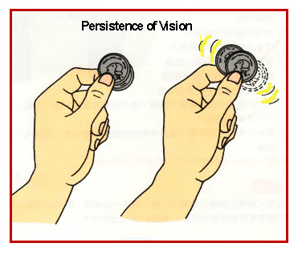
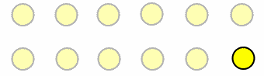
Introduction
Idea
Persistence of vision
Beta movement
Notes:
Show web -> Chọn sản phẩm Propeller clock -> mở slide này
Trình bày về 2 hiện tượng Persistence of vision và Beta Movement

Slide 6
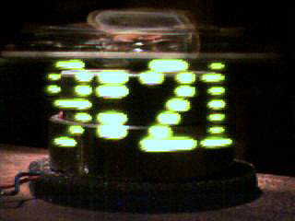
Existed product : “Bob Blick‘s propeller clock”
Notes:
Trình bày về những sản phẩm có sẵn

Slide 7
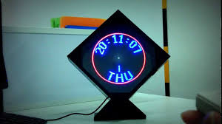
Existed product : “AVClock”
Notes:
Sản phẩm của Việt Nam

Slide 8
Scope
System will:
Display 4 modes
Remote control using radio frequency
Display Real – Time Clock (GMT + 7)
Store data
Setup time
Notes:
Sau khi xác định được scope của dự án Chúng em đã tiến hành lên kế hoạch của dự án Tiếp theo xin mời bạn Bách lên trình bày về phần này

Slide 9
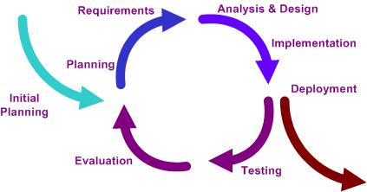
Management Plan
System Process Model: Iterative and Increment Development (IID)
Notes:
Cám ơn bạn Tùng Sau đây em xin trình bày tổng quan về kế hoạch của dự án Do chúng em là nhóm phát triển mới còn thiếu kinh nghiệm nên chúng em đã lựa chọn mô hình lặp và phát triển cho dự án này

Slide 10
Plan
Delivery : 17/4/2014
Efforts : 5 mm
Duration : 3 months
Budget: 3 million VND ☺
Notes:
Sản phẩm sẽ release vào ngày 17/4/2014
Efforts 5mm trong thời gian 3 tháng
Tổng chi phí cho dự án là 3 triệu Việt Nam Đồng

Slide 11
Risk Management
No experiences
Time is limited
Resource
Notes:
Trong quá trình thực hiện dự án, nhóm em phải đối mặt mới những rủi ro như
Không có kinh nghiệm thiết kế phần cứng, phần mềm, giải thuật cũng như là quản trị dự án
Thời gian thì giới hạn do chỉ có 3 tháng phát triển
Trong khi đó nhóm em các thành viên bận đi học và đi làm
Trên cơ sở nhận thức được những khó khăn như em vừa trình bày, chúng em đã họp và thảo luận
Dựa trên kĩ năng cũng như kinh nghiệm của từng thành viên để phân chia nhiệm vụ cụ thể cho từng người như sau

Slide 12
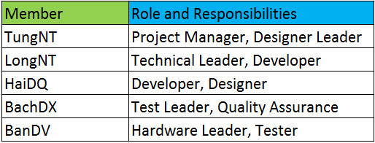
Role and Responsibilities
Notes:
Bạn Nguyễn Thanh Tùng: có nhiệm vụ quản lí dự án, quản lí thành viên và các vấn đề liên quan đến dự án. Đồng thời bạn cũng là người thiết kế mạch
Bạn Nguyễn Thế Long : Có nhiệm vụ nghiên cứu giải thuật và lập trình
Bạn Đinh Quang Hải : có nhiệm vụ lập trình và thiết kế mạch
Bạn Đinh Xuân Bách : có nhiệm vụ Test và quản lí chất lượng
Bạn Đỗ Văn Ban : Có nhiệm thiết kế và chế tạo phần cứng
Ngoài ra các thanh viên trong nhóm còn có nhiệm vụ hỗ lẫn nhau. Như khi các thành viên khác bị ốm và bận đột xuất
Từ đó chúng em đã xác định những cách thức liên lạc

Slide 13




Communication
Notes:
Qua Skype, Email, Điên thoại và Meeting hàng ngày

Slide 14


Configuration Management
Notes:
Để tổ chức và lưu trữ các tài liệu, source code có liên quan đến dự án
chúng em đã sử dụng google code để tố chức lưu trữ
Và SVN để truy cập và cập nhật tài liệu

Slide 15
Requirement Specifications
User Requirements
System Requirements
Functional
Non – Functional
Tools
Notes:
Sau khi có scope của dự án, chúng em đã xác định được 2 đối tượng người dùng chính
Với người dùng phổ thông : Sẩn phẩm dùng để xem thời gian cũng như là làm vật trang trí độc đáo, hoặc có thể sử dụng làm quà tặng cho bạn bè, người thân
Với sinh viên trong trường FPT : sản phẩm của chúng em là ví dụ thiết thực trong khi học tập và nghiên cứu hệ thống nhúng
Từ những nhu cầu của người sử dụng, chúng em đã xác định những yêu cầu mà hệ thống phải đáp ứng như sau:

Slide 16
User Requirements
User
Student
Notes:
Sau khi có scope của dự án, chúng em đã xác định được 2 đối tượng người dùng chính
Với người dùng phổ thông : Sẩn phẩm dùng để xem thời gian cũng như là làm vật trang trí độc đáo, hoặc có thể sử dụng làm quà tặng cho bạn bè, người thân
Với sinh viên trong trường FPT : sản phẩm của chúng em là ví dụ thiết thực trong khi học tập và nghiên cứu hệ thống nhúng
Từ những nhu cầu của người sử dụng, chúng em đã xác định những yêu cầu mà hệ thống phải đáp ứng như sau:

Slide 17
System Requirements
Using Microcontroller
Multicolor image
Remote control
One-time setup
Real-time clock
Electrical standard (220v AC)
Notes:
Sử dụng vi điều khiển
Hiển thị đa màu sắc
Sử dụng điều khiển từ xa
Cài đặt và hiển thị thời gian thực
Sử dụng nguồn điện xoay chiều dân dụng 220V

Slide 18
Functional
Display digital clock
Display analog clock
Display image
Display text
Setup time
Notes:
Dựa trên yêu cầu của người dùng và những yêu cầu của hệ thống, sản phẩm của chúng em có những chức năng và phi chức năng như sau
Yêu cầu về chức năng, hệ thống có 5 chức năng chính :
Hiển thị đồng hồ điện tử và đồng hồ số
Hiển thị hình ảnh
Hiển thị chữ
Và cho người dùng cái đặt thời gian

Slide 19
Non - Functional
System stable
Display smoothly
Usability
Safety
Notes:
Yêu cầu về phi chức năng : 1. Hệ thống phải ổn định
2. Hiển thị hình ảnh mượt mà
3. Người dùng dễ dàng sử dụng sản phẩm trong vòng 5 phút sau khi đọc hướng dẫn sử dụng
4. Sản phẩm phải an toàn cho người sử dụng
Những công cụ chúng em sử dụng trong dự án

Slide 20
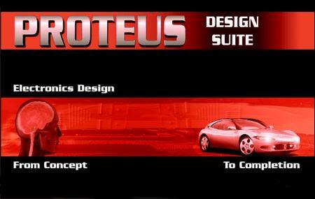
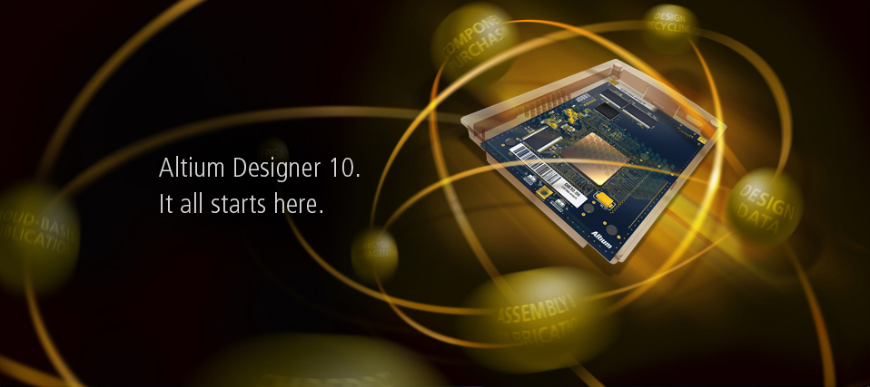



Tools
Software
Notes:
ISIS Proteus : sử dụng để vẽ mạch nguyên lý và mô phỏng
Altium Design 10: Vẽ mạch in
IDE CCS C chuyên dụng để lập trình vi điều khiển dòng PIC
PICkit 2 để nạp chương trình cho vi điều khiển
IDE Visual Studio 2012 để lập trình ứng dụng trên PC

Slide 21
Tools (cont)
Hardware
PIC16F887
DS1307
EEPROM
LED RGB
Electronic multi-meter
Radio Frequency Module
Shift Register
IC 7805
Motor
Notes:
Phần cứng :
PIC16F887 được làm quen khi học hệ thống nhúng là trung tâm điều khiển của hệ thống
DS1307 là đồng hồ thời gian thực
EEPROM lưu trử dữ liệu
LED RGB hiển thị đa màu sắc
Đồng hồ vạn năng dùng để kiểm tra phần cứng
Bộ thu phát sóng radio dùng để điều khiển từ xa
IC dịch dùng để điều khiển đền led
IC7805 cấp nguồn 5V cho hệ thống
Motor dùng để truyền động và cung cấp điện cho mạch

Slide 22
Design
Mechanical Design
Schematic & Circuit Design
Firmware Design
Notes:
Sau khi xác định được những linh kiện cần thiết, chúng em đã tiến hàng thiết kế cơ khí, mạch nguyên lí, mạch in, firmware cho hệ thống
Em xin mời bạn Đỗ Văn Ban trình bày chi tiết hơn về phần thiết kế cơ khí

Slide 23
Mechanic
Base
Supply power
Notes:
Cảm ơn bạn Bách
Nhiệm vụ của em là thiết kế cơ khí để cho hệ thống chạy ổn định và cung cấp nguồn cho boa mạch
Từ đó em xác định 2 phần chính :
Thiết kế đế và giá đỡ
Cấp nguồn cho mạch

Slide 24
Base
Notes:
Cảm ơn bạn Bách
Nhiệm vụ của em là thiết kế cơ khí để cho hệ thống chạy ổn định và cung cấp nguồn cho boa mạch
Từ đó em xác định 2 phần chính :
Thiết kế đế và giá đỡ
Cấp nguồn cho mạch

Slide 25
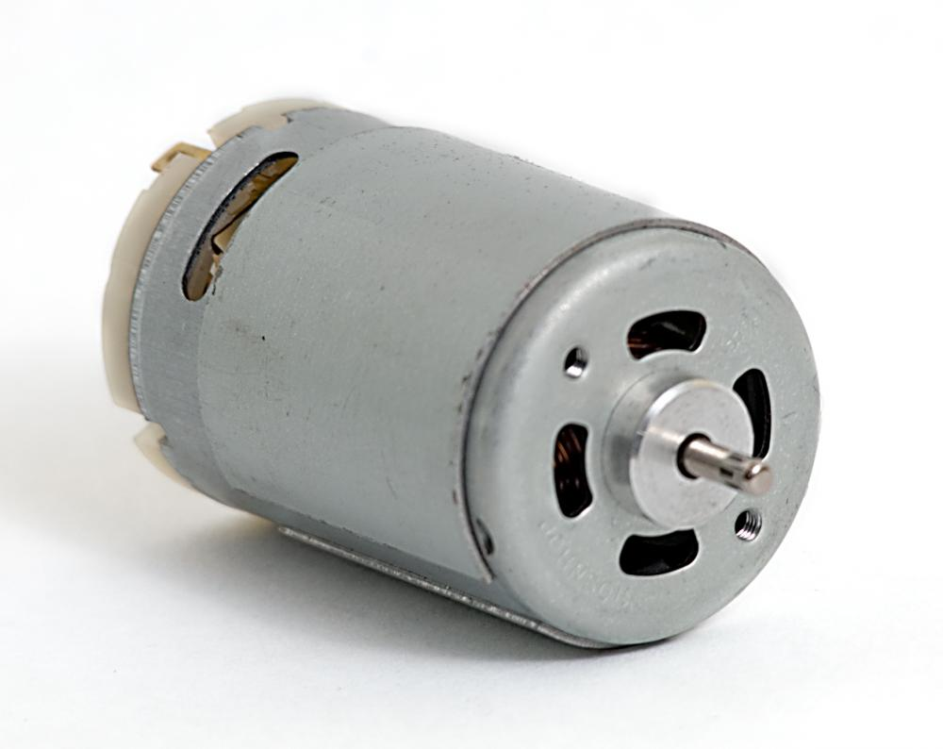
Power Supplier
Speed: 1800rpm(1200-2000rpm)
Supply power: 5V-2A

Slide 26
Power Supplier (cont)
VCC
VCC
Motor
Bearing
Shaft
GND
Plastic

Slide 27
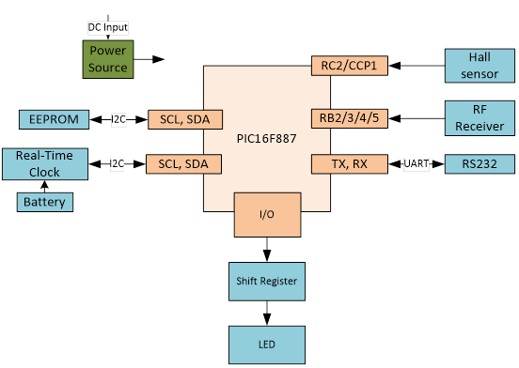
Block Diagram

Slide 28
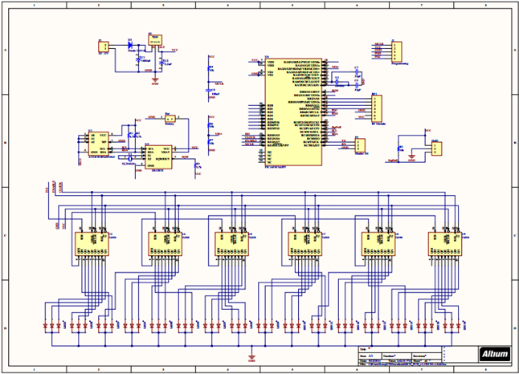
Schematic & Circuit
Notes:
- Phân nhỏ từng thành phần, nhấn mạnh vào các values của mình

Slide 29
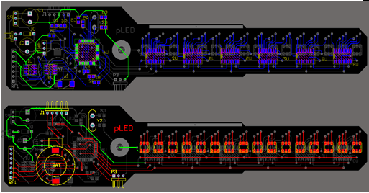
Design
Printed Circuit Design

Slide 30
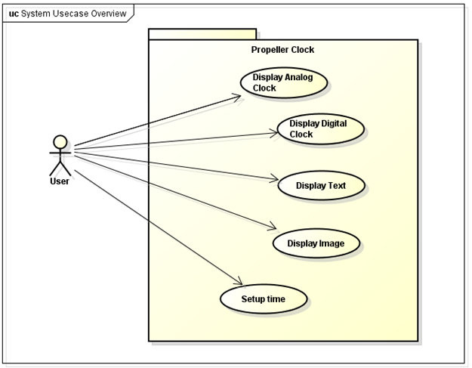
Design
Architecture Design
Use case

Slide 31
Design
Display Mode
MODE_A: Analog Clock
MODE_B: Digital Clock
MODE_C: Still image
MODE_D: Running text

Slide 32
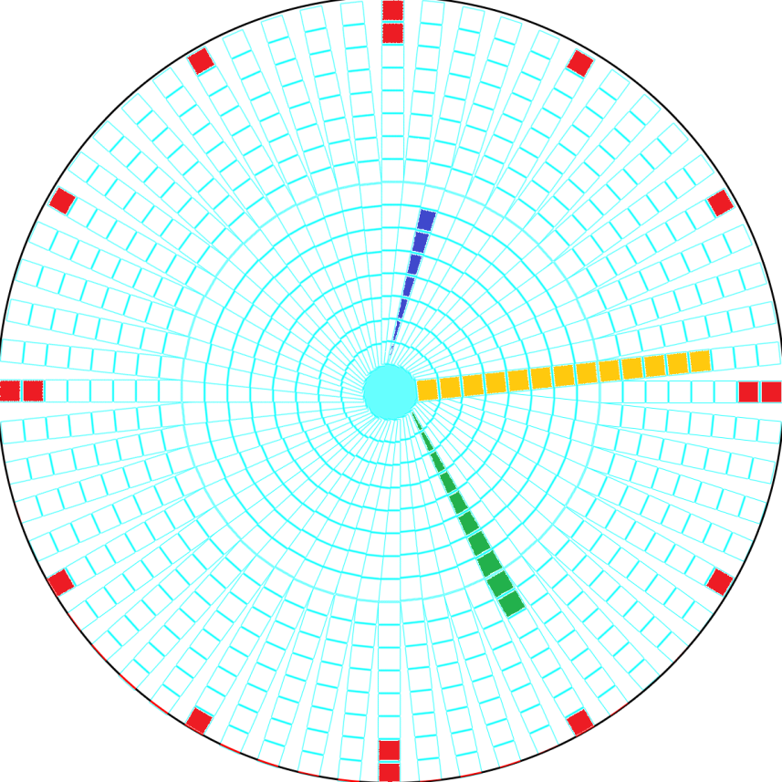
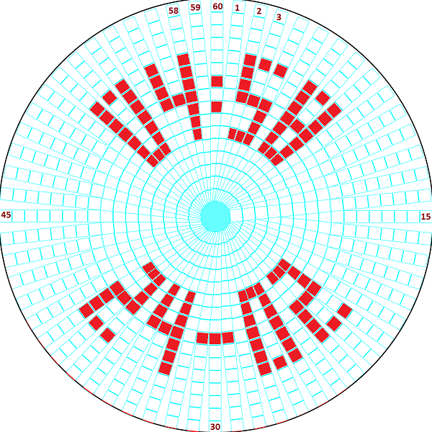
Design
Screen 16 LEDs x 60 NODEs

Slide 33
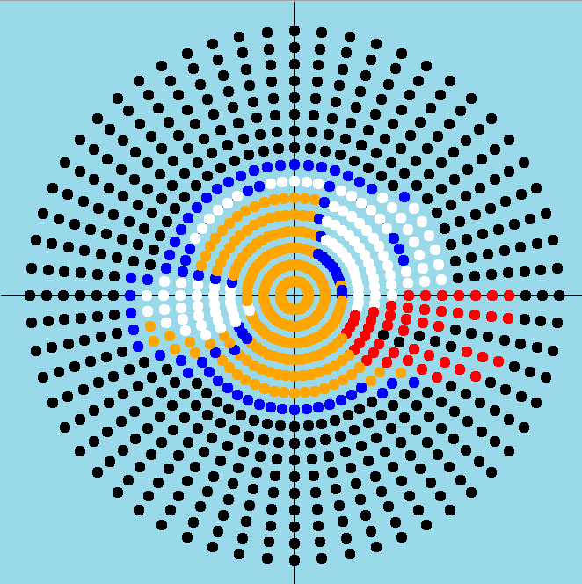
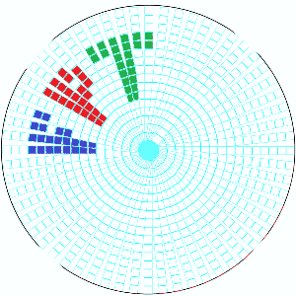

Slide 34
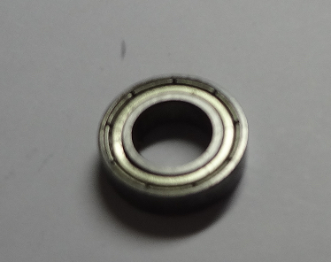

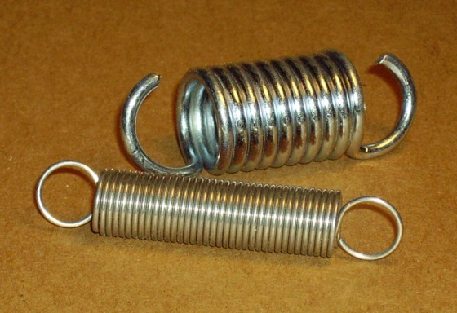
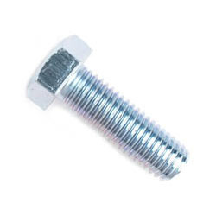
Implementation
Mechanical
Nut and bolt
Rolling-element bearing
Motor
Spring

Slide 35
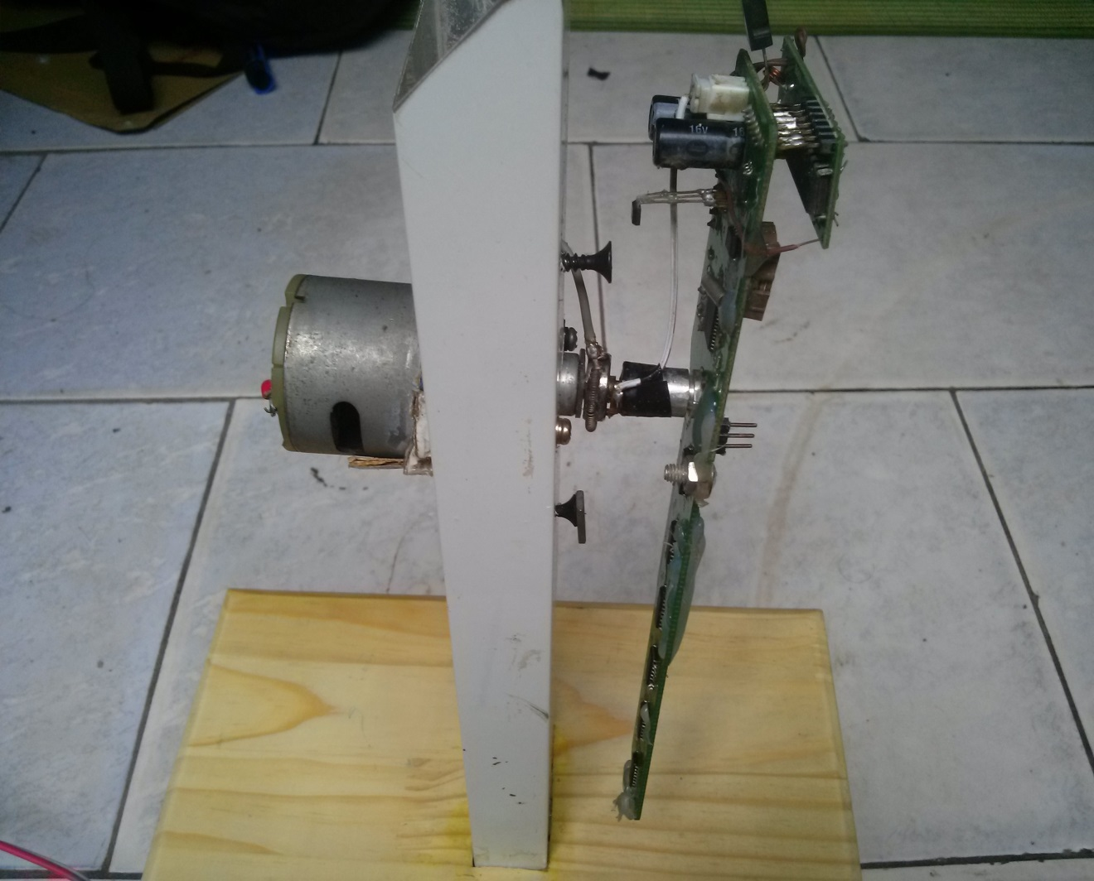
Implementation
Mechanical

Slide 36
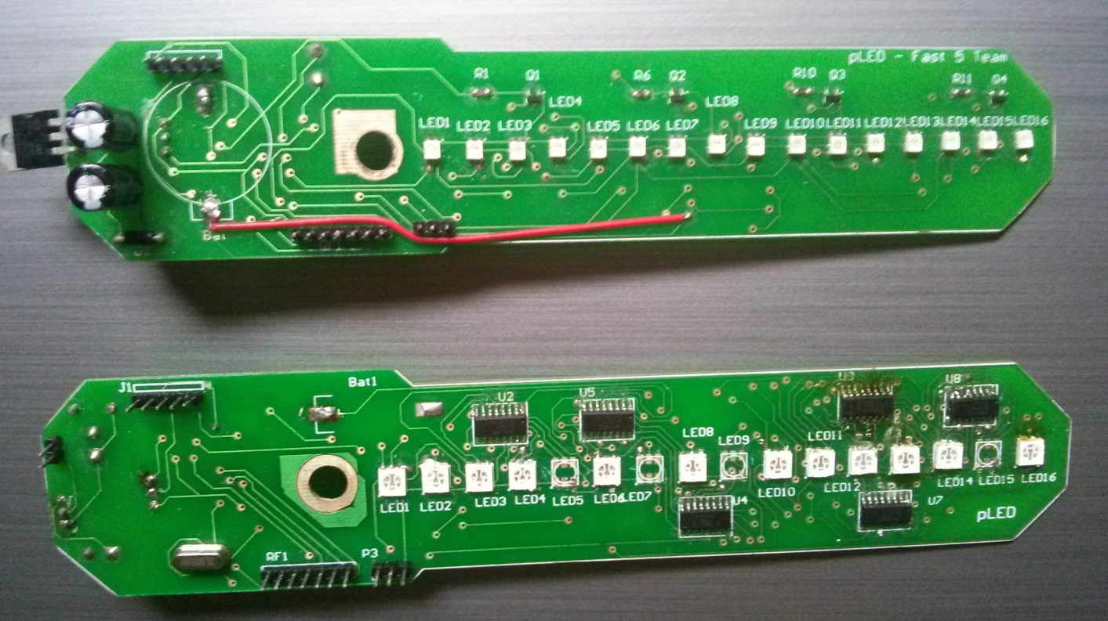
Implementation
Circuit Board
pLed dual and triple color v1.0 (legacy)

Slide 37
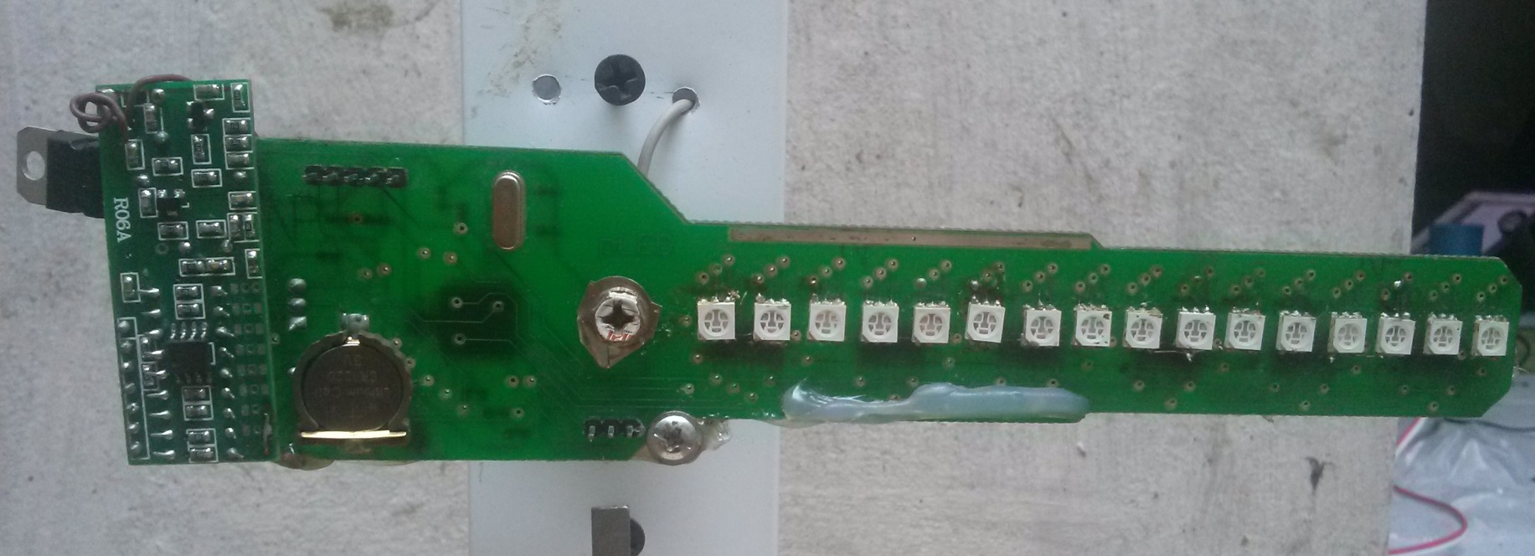
Implementation
Circuit Board
pLed triple color v2.0

Slide 38
Implementation
LED’s data structure INT16[3]
 | BYTE 1 |  |  |  |  |  |  |  | BYTE 0
 | 7 | 6 | 5 | 4 | 3 | 2 | 1 | 0 | 7 | 6 | 5 | 4 | 3 | 2 | 1 | 0
 | LED1 | LED2 | LED3 | LED4 | LED5 | LED6 | LED7 | LED8 | LED9 | LED10 | LED11 | LED12 | LED13 | LED14 | LED15 | LED16
rgb_bits.blue
rgb_bits.red
rgb_bits.green

Slide 39
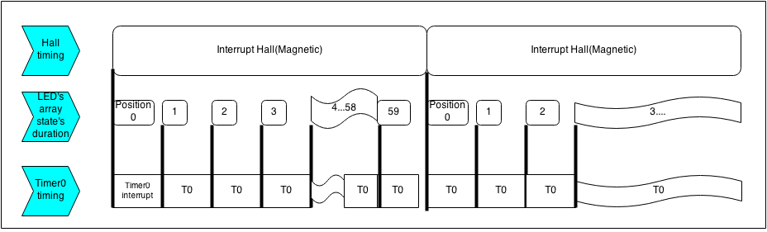
Implementation
Timing algorithm
The system use 2 interrupts to acknowledge when a new rotation started and when to print out the next Position’s data of LEDs array.
Each Hall interruption indicates when the array LED has finished a rotation.

Slide 40
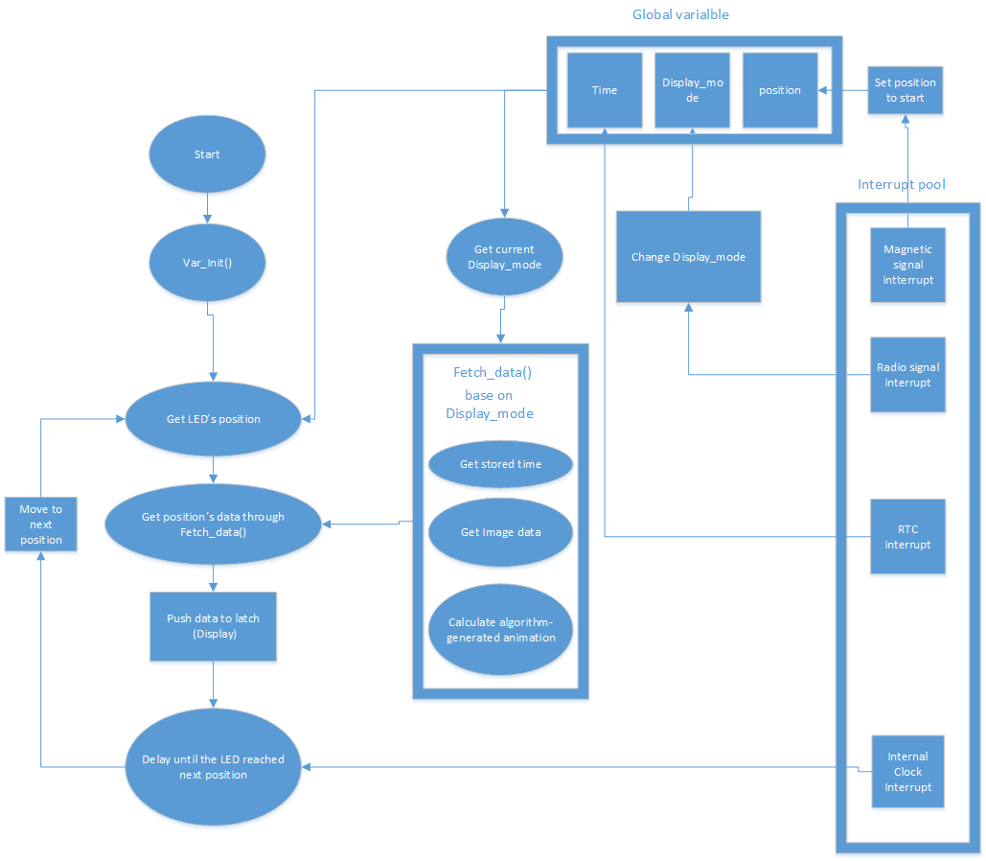
Implementation
System structure

Slide 41
Implementation
Fetch_data() ➔ rgb_bits
Mode
Node Position
Time
Image data
State variables

Slide 42
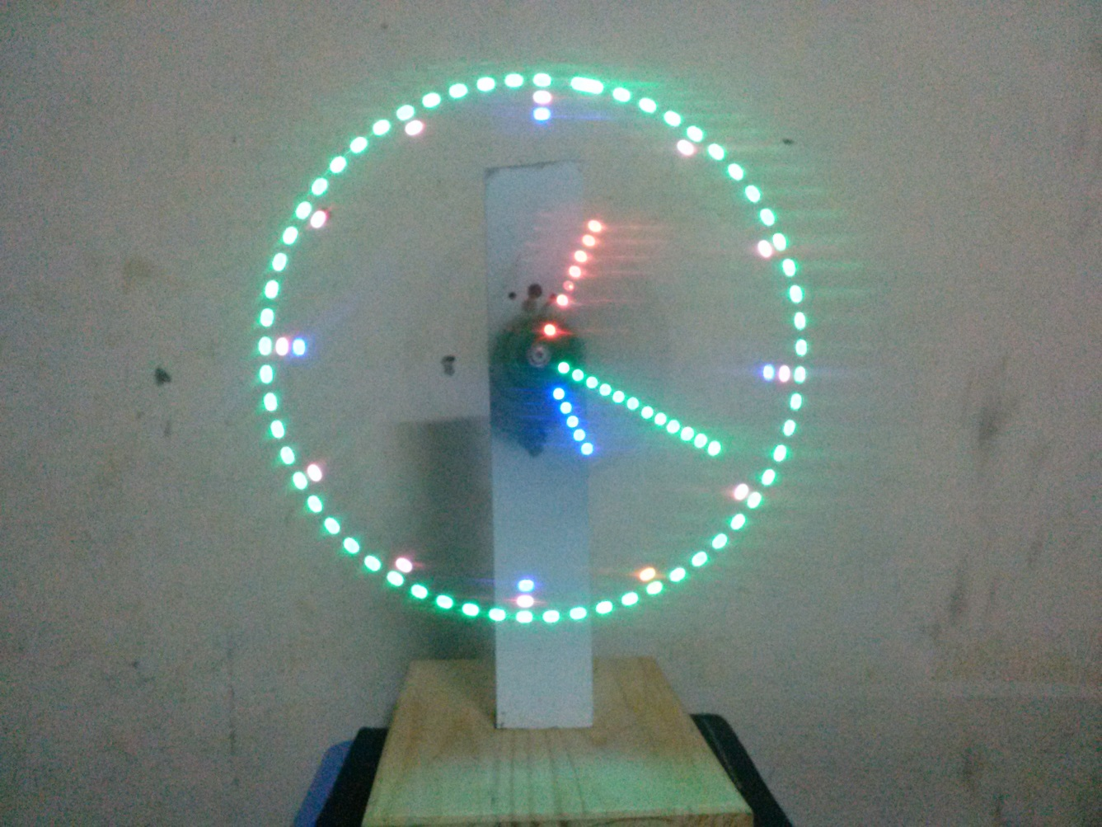
Implementation
Analog Clock

Slide 43
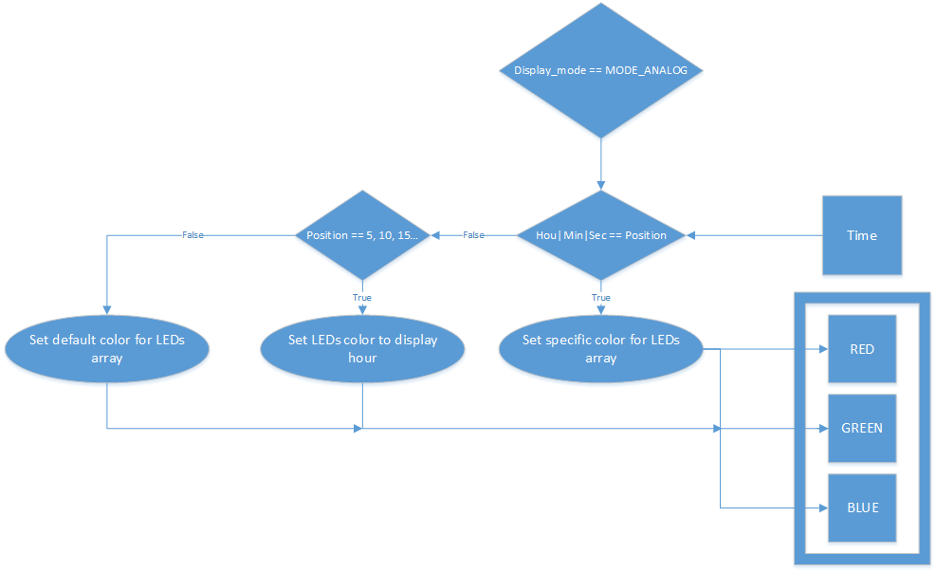
Clock Mode

Slide 44
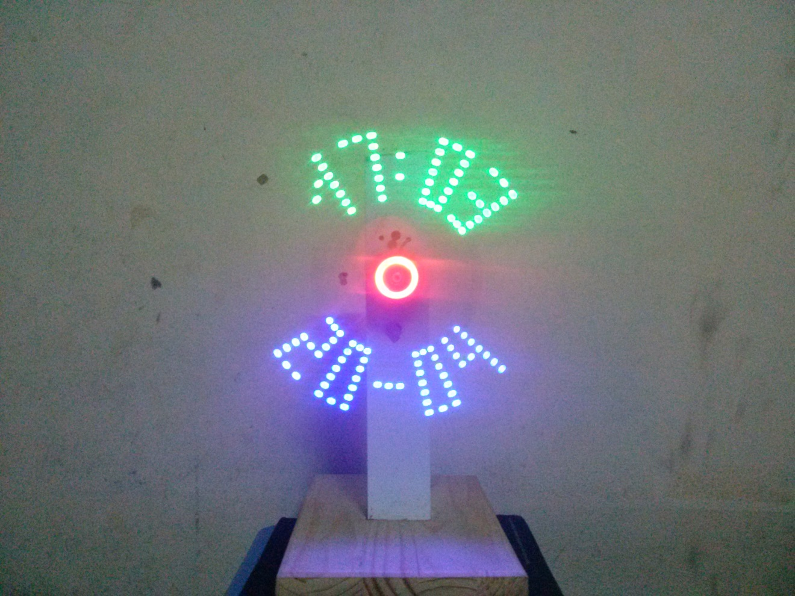
Implementation
Digital Clock

Slide 45
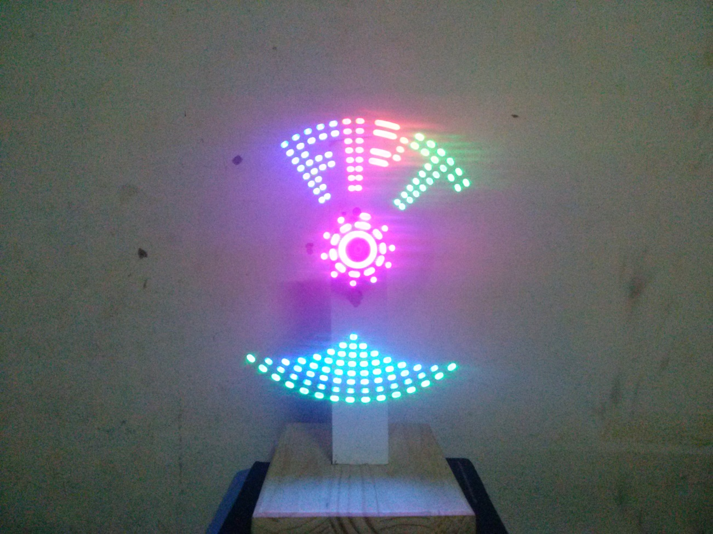
Implementation
Image

Slide 46
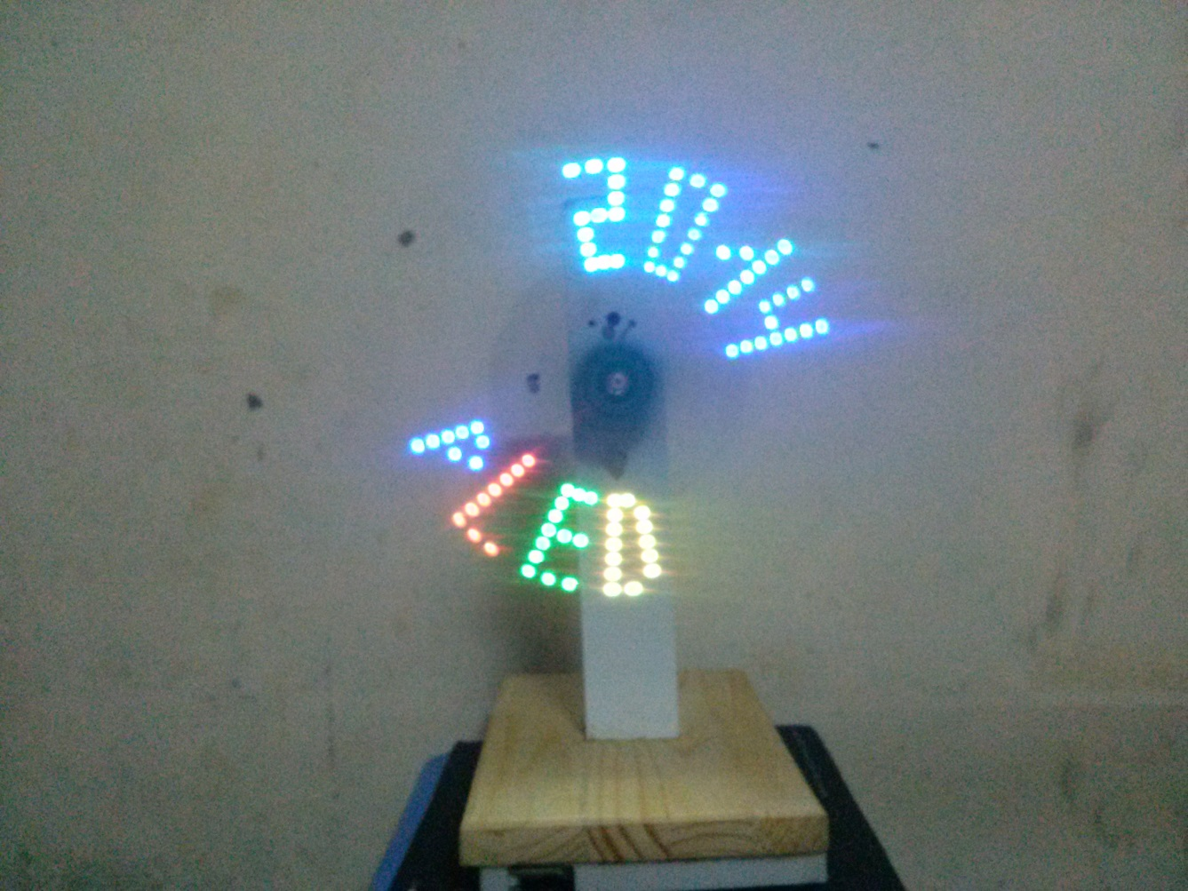
Implementation
Text

Slide 47
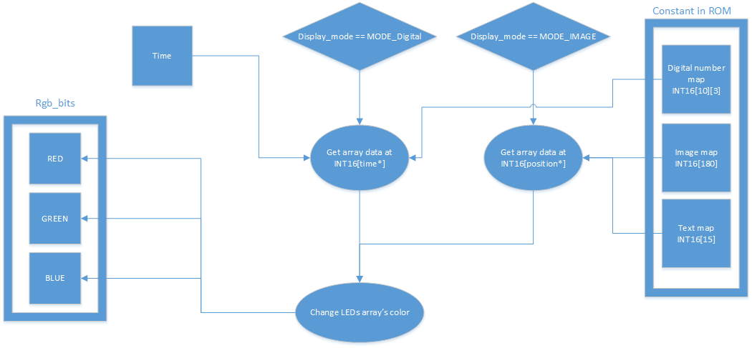
Image & Text Mode

Slide 48
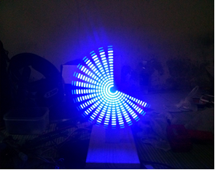
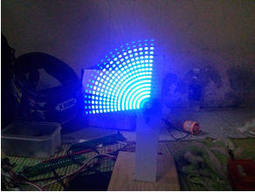
Implementation
Modify Driver: performance
Before optimization
40 state changes take 7/10 rotation
After Optimization
40 state changes take 3/10 rotation

Slide 49
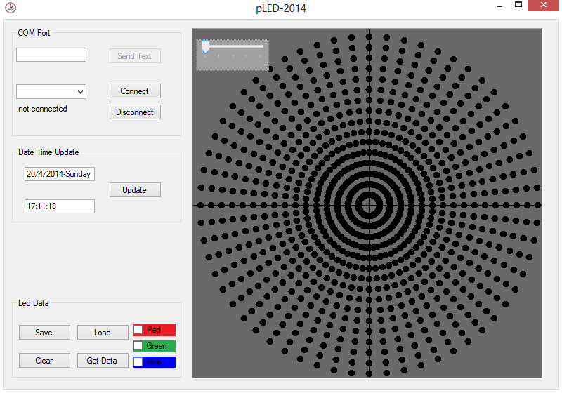
Implementation
Setup Time

Slide 50
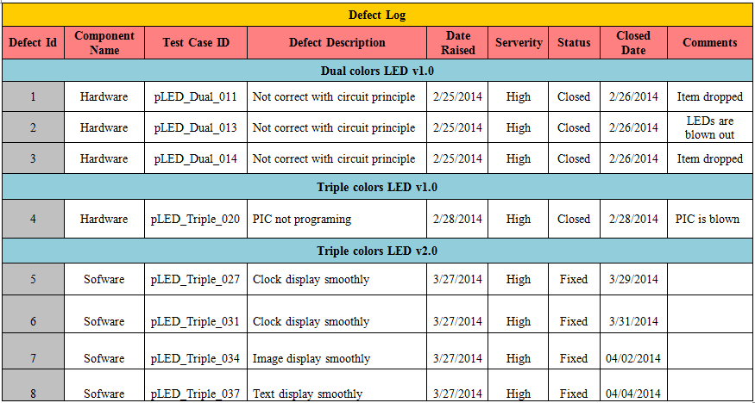
Testing &QA
Defect Log

Slide 51
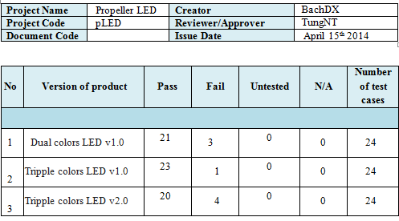
Testing &QA
Test Report

Slide 52
Testing &QA
Quality Assurance
4 bugs after release
4 bugs into 1 issue

Slide 53
Lesson learnt
Obstacles
Solution
Limited hardware option
Processing power is a lot lower than expected
Soldering quality is low
Inexperienced in estimate time schedule
Re-inspect the market and buy extra amount if possible
Optimize driver and using multiple backup algorithms
Manually checking circuit board’s completion and self-learn soldering
Asking for supervisor suggestion

Slide 54
Suggested improvement
Using higher performance controller, 16bits chip is recommended
Develop team’s own soldering staff for easier maintain and customization
Use popular components for easier acquire, replacing ,and better community’s support.
Frequently asking for professional opinion to avoid rookie mistakes.

Slide 55
Thank You !

Slide 56
Question and Answer

